Slide 1
디비디비딥
지역별 경찰서, 범죄 조회
8팀 킹엄지 박의용 오송화 주민석

Slide 2
CONTENTS
01
요구분석서
02
구조도
03
코드설명
04
산출물
CONTENTS

Slide 3
01
요구분석서
01
검색
02
추가,삭제, 수정
03
그래프
………………………………………
………………………………………
………………………………………
………………………………………
1. 경찰서 조회
전국 경찰서 데이터 검색
2. 경찰서 별 범죄 조회
전국 범죄 데이터 검색
1. 추가
새로운
범죄 데이터 추가
2. 삭제
각 항목과 일치하는
범죄 데이터 삭제
3. 수정
경찰구분(지구대, 파출소)
전화번호
주소
1. 막대 그래프
전국 인구수 그래프 출력
전국 경찰서 수 그래프 출력
2. 원형 그래프
전국 범죄 수 그래프 출력

Slide 4
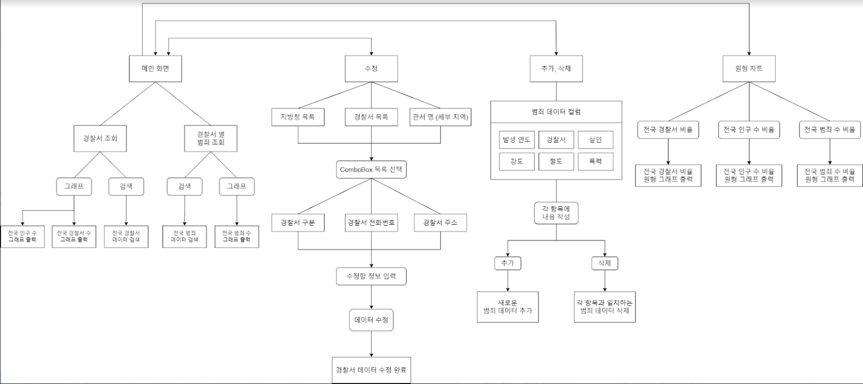
02
구조도

Slide 5



03
코드설명 - 검색, 추가, 삭제
def searchPolice(self):
def searchCrime(self):
지역별 경찰서를 검색하는 함수
범죄 건수를 검색하는 함수
MySQL에서 import해온 데이터에서 검색어와 일치하는 데이터를 테이블 위젯으로 보여줌
def addcrime(self):
다른 연도의 범죄 건 수 데이터를 추가하는 기능을 구현한 함수
쿼리문(INSERT INTO)으로 데이터베이스에 새로운 데이터를 추가함
def deletecrime(self):
데이터를 직접 삭제하지 않는 방식 채택
MySQL에서 del 이라는 열을 추가하고 0으로세팅
삭제 하려는 데이터의 del열의 값을 1로 바꿔주고 테이블위젯에 1로 된 데이터는 보여주지 않음

Slide 6
03
코드설명 - 수정
def fill_police_combobox(self):
def fill_detail_combobox(self):
def fill_lineEdit_combobox(self):
3개 콤보박스 형성(하위항목 값이 자동으로 들어가게끔)
def modify_data(self):
데이터 수정 ( 보여지는 값 및 실제 데이터 수정)
def police_cellclicked(self, event):
def modify(self):
수정 탭 이동 및 콤보박스 연결

Slide 7
03
코드설명 - 그래프
draw_office():
경찰서 데이터를 조회하고 그래프 출력 버튼을 눌렀을 때 작동하는 함수
전국 경찰서 개수 그래프와 전국 인구 그래프를 동시에 출력한다.
버튼을 눌렀을 때 마다 새로 데이터를 받아오기 때문에 수정된 데이터가 반영된다.
사용하는 데이터에서 표기된 지역명이 서로 달라서 참고하는 지역명을 다르게 설정했다
draw_crime():
범죄 데이터를 조회하고 그래프 출력 버튼을 눌렀을 때 작동하는 함수다.
전국의 범죄 수를 지역별로 출력한다.
마찬가지로 버튼을 눌렀을 때 마다 데이터를 가져온다.
draw_c_chart(), draw_o_chart(), draw_p_chart():
각각 범죄 데이터, 경찰서 데이터, 인구 수 데이터를 보여주는 원형 차트를 출력하는 함수

Slide 8


04
산출물

Slide 9
THANK YOU -
경청해주셔서 감사합니다.

